Slide 1




Slide 2

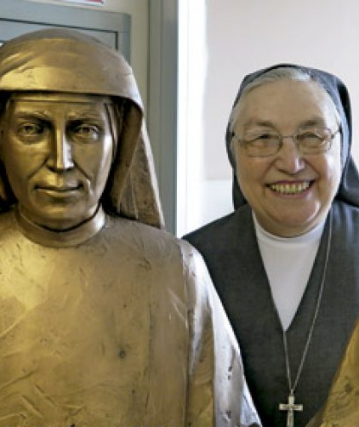
Superiora General
Es en el instituto vínculo de comunión y centro de unidad.
Los principios inspiradores de su servicio son la fidelidad al patrimonio espiritual salesiano y la atención a las urgencias de la iglesia.

Slide 3
La Inspectora
La inspectora es vínculo de unión entre las comunidades que le han sido confiadas y entre estas y el centro del instituto. Le corresponde animar al comunidad Inspectorial en el espíritu de Don Bosco y Madre Mazzarello y potenciar la capacidad de respuesta a las esperanzas de la iglesia en la evangelización de los jóvenes.

Slide 4
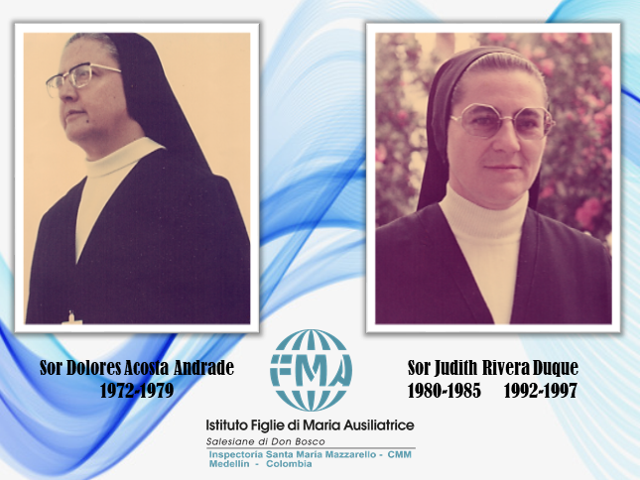
Nuestras Inspectoras

Slide 5
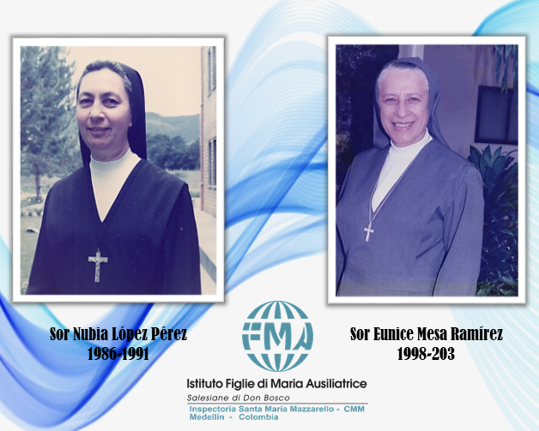
Nuestras Inspectoras
1998-2002

Slide 6
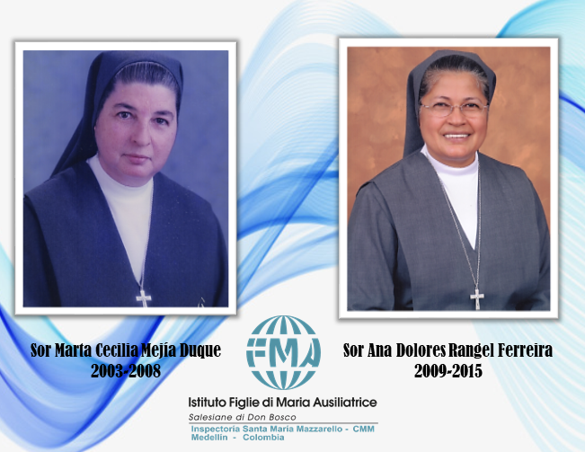
Nuestras Inspectoras

Slide 7
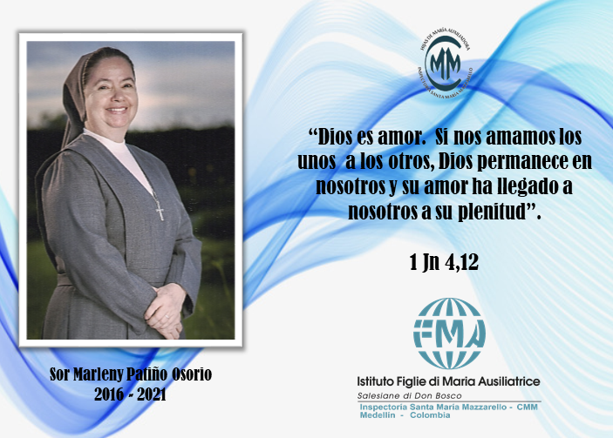
Nuestras Inspectoras

Slide 8
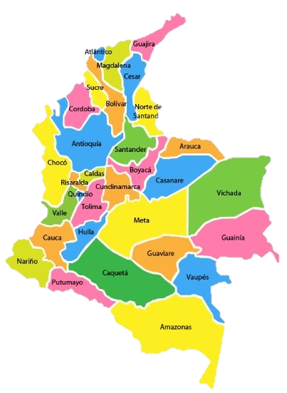
Nuestras Presencias
4 casas
1 casa
13 casas
1 casa

Slide 9
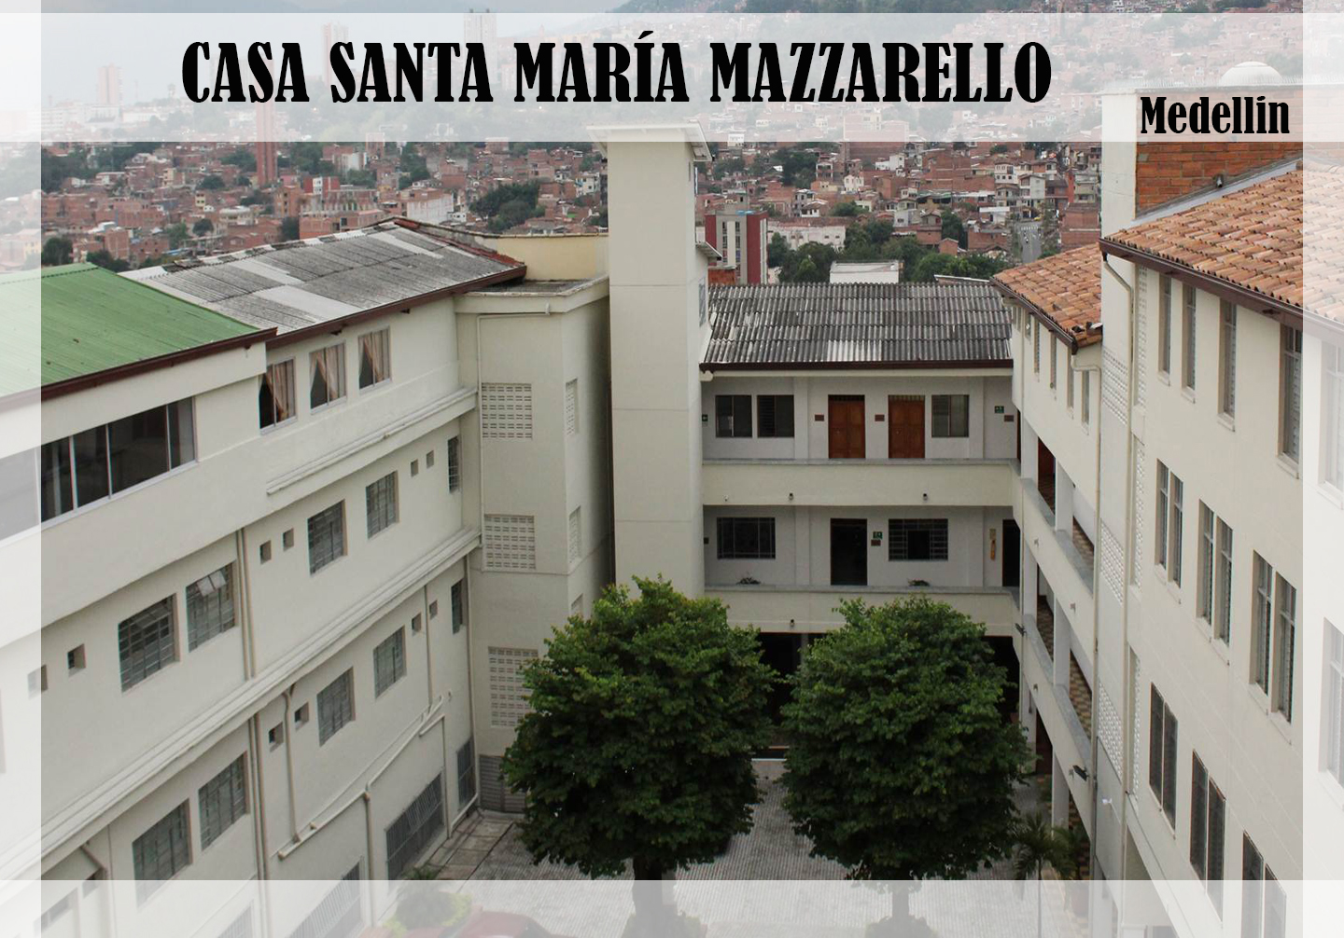
Nuestras Presencias
Esta ubicada en el barrio Buenos Aires, es la casa central de la Inspectoría, donde se encuentra el núcleo provincial y desde donde se animan los diferentes ámbitos. También las hermanas atienden la misión de formar a las niñas y jóvenes de la I.E Madre María Mazzarello.

Slide 10
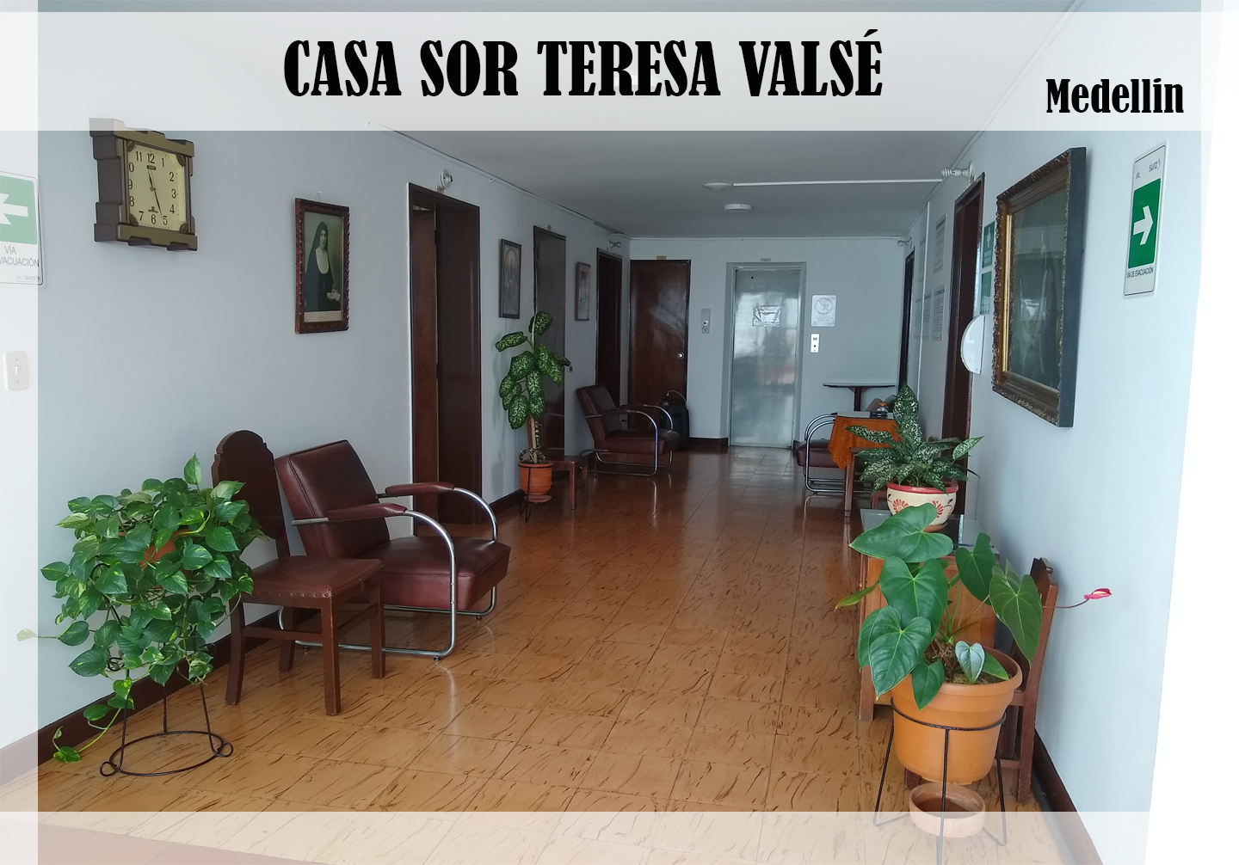
Nuestras Presencias
Esta ubicada en el barrio Buenos Aires, la misión de esta comunidad es atender a las hermanas enfermas, que se encuentran en algún tratamiento médico y requieren un cuidado especial. En esta comunidad todos los sábado se realiza una misión de evangelización con un grupo de personas necesitadas.

Slide 11
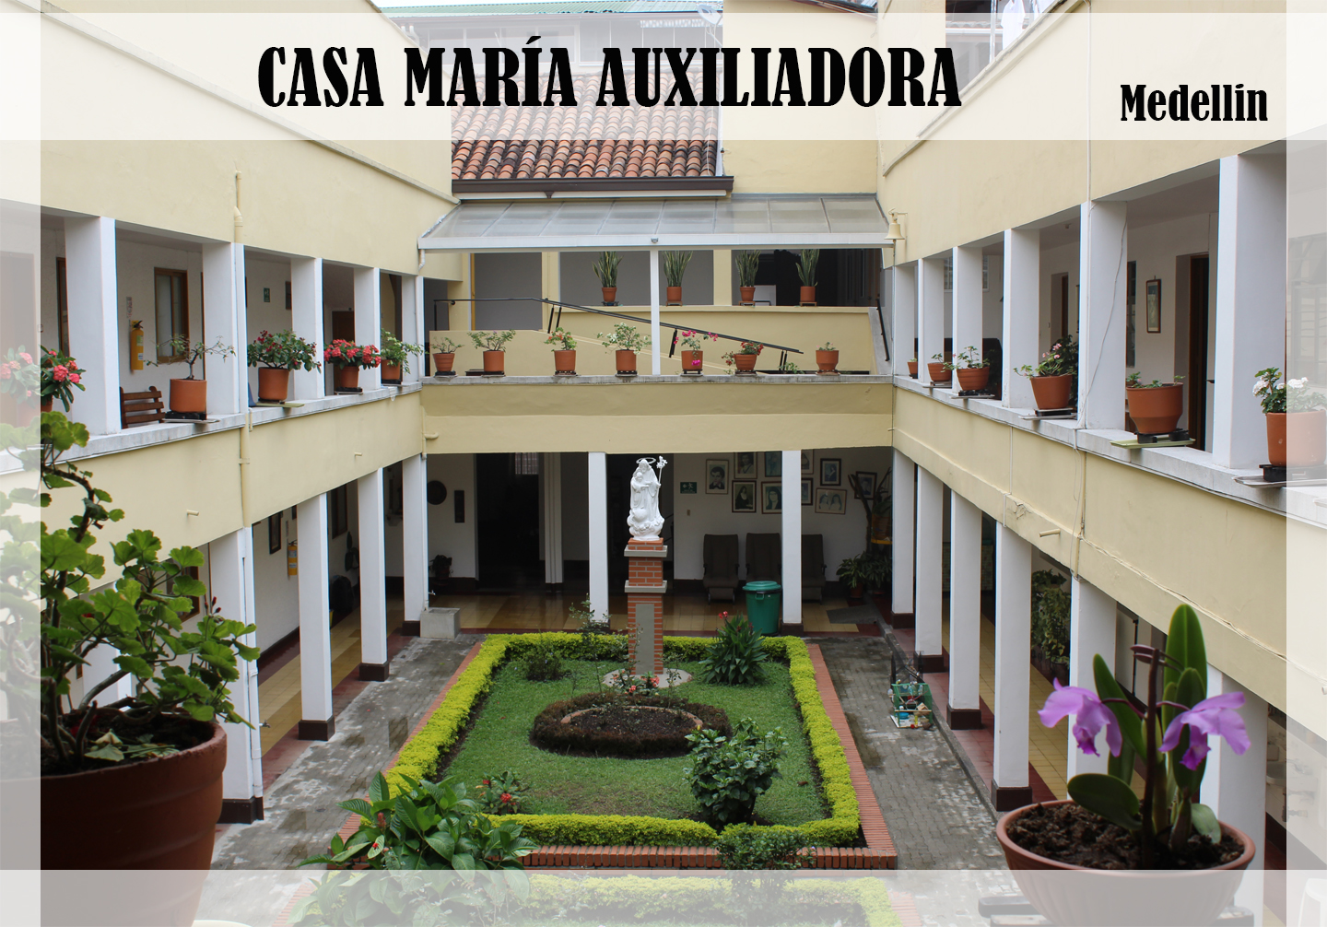
Nuestras Presencias
Esta ubicada en el barrio Buenos Aires, en esta casa se encuentran nuestras hermanas mayores, que donaron su vida en medio de los niños y jóvenes y que con el paso del tiempo han perdido sus fuerzas. Las hermanas se dedican a la oración constante.

Slide 12
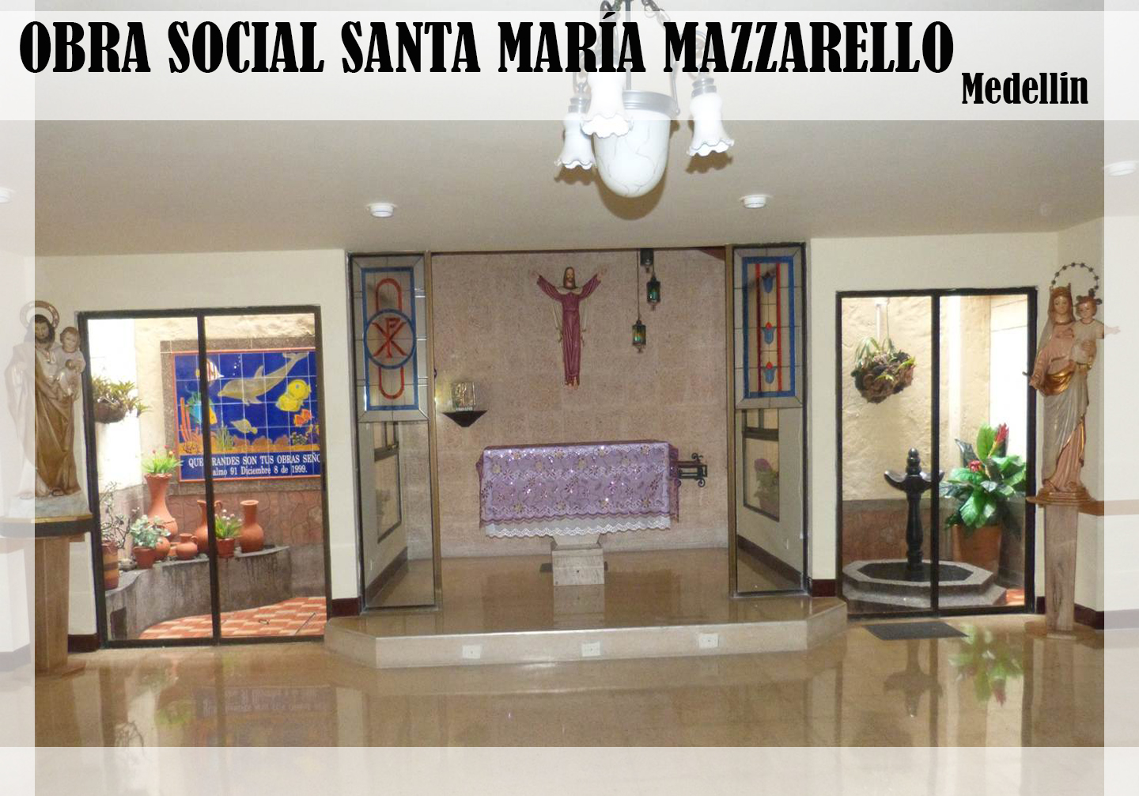
Nuestras Presencias
Esta ubicada en el barrio Buenos Aires, en esta casa nuestras hermanas realizan labores sociales con laicos, además tienen talleres de costura, panadería y otros, para mujeres cabeza de familia.

Slide 13
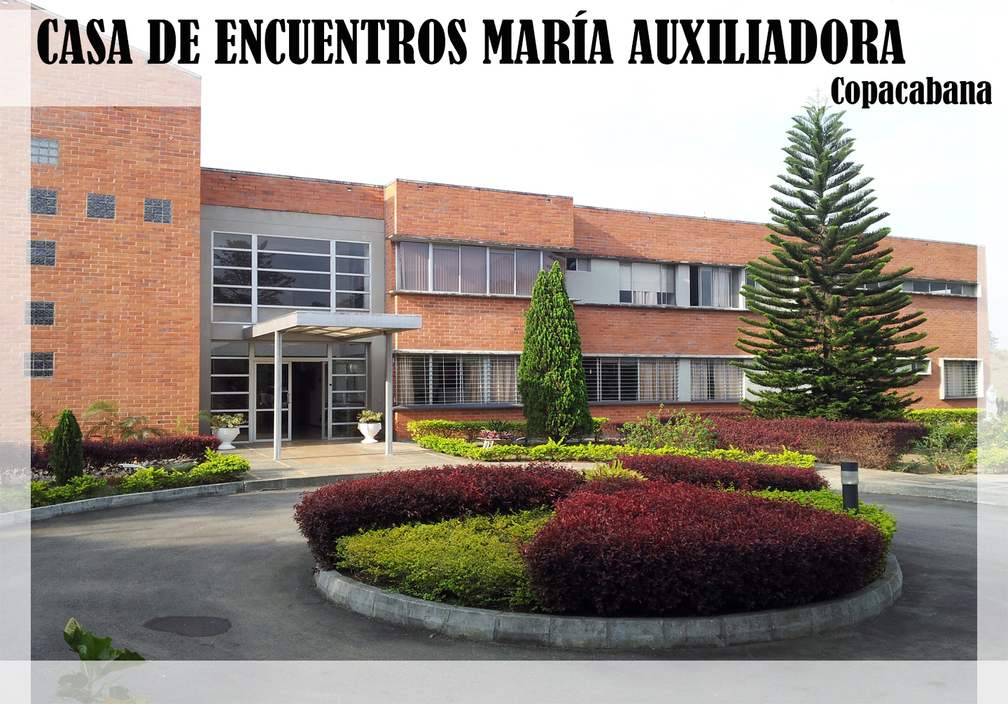
Nuestras Presencias
La misión principal de esta comunidad es atender a grupos de religiosos, laicos y jóvenes que desean vivir experiencias de encuentros, convivencias o retiros espirituales.

Slide 14
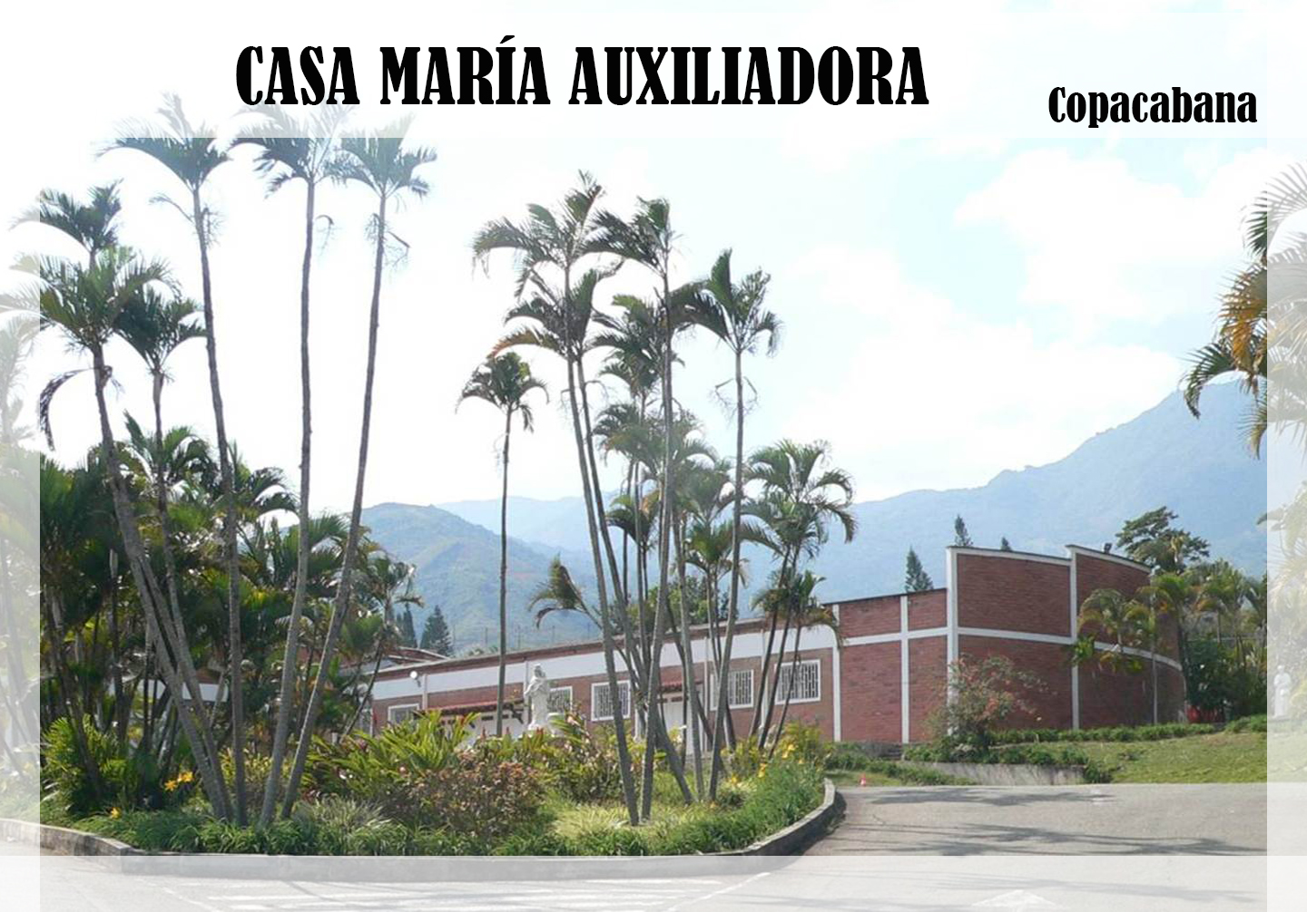
Nuestras Presencias
Es una obra educativa publica, donde las hermanas se dedican a la educación y formación de los niños y jóvenes, como buenos cristianos y honestos ciudadanos. Por ser un escuela Normal se forman también los futuros maestros de la sociedad.

Slide 15
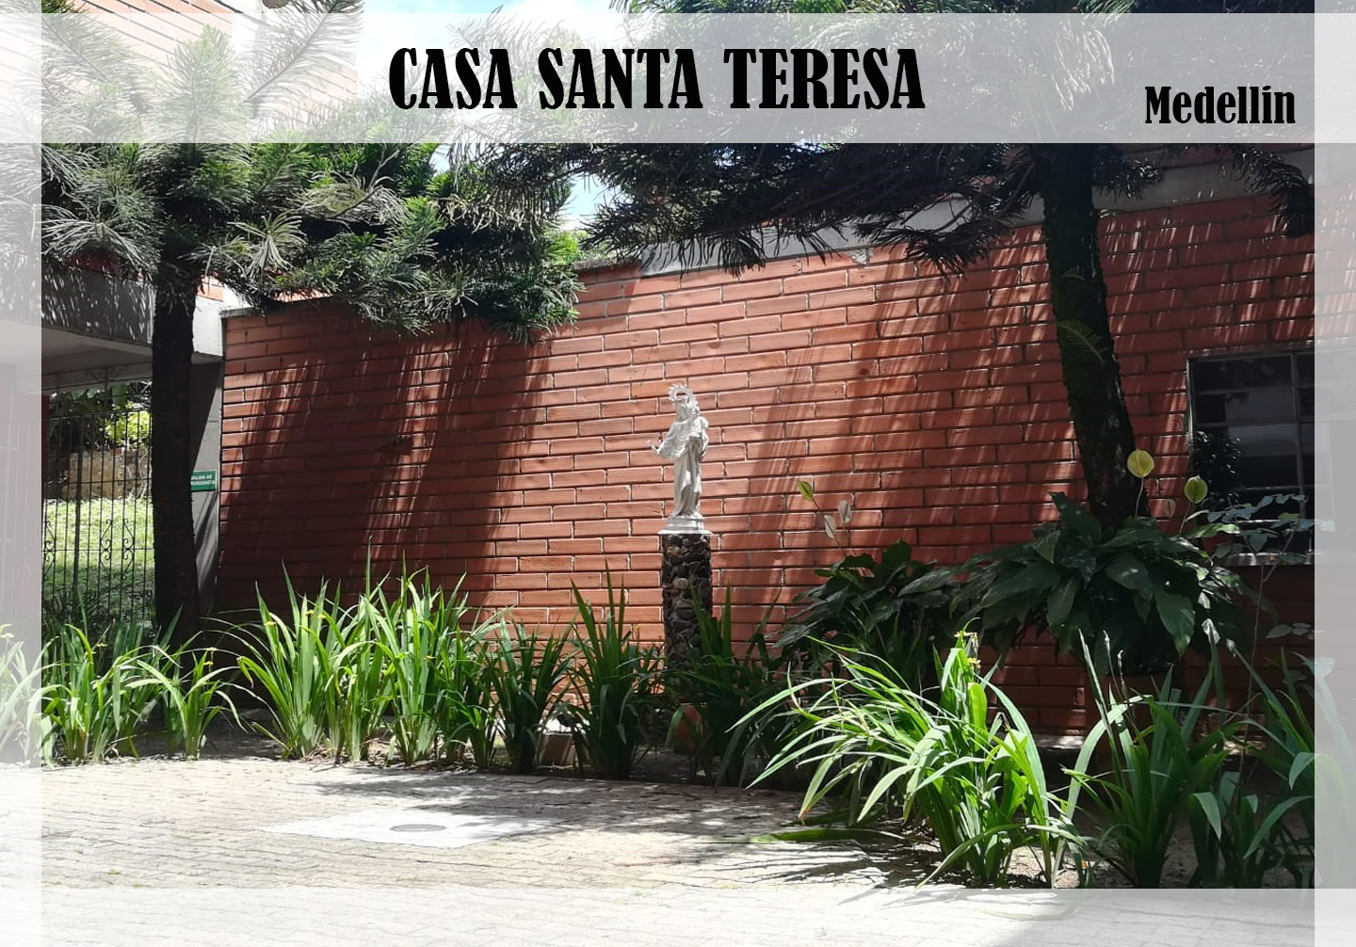
Nuestras Presencias
Esta ubicada en el barrio Acevedo, es una obra educativa publica, donde las hermanas se dedican a la educación y formación de los niños y jóvenes, como buenos cristianos y honestos ciudadanos.

Slide 16
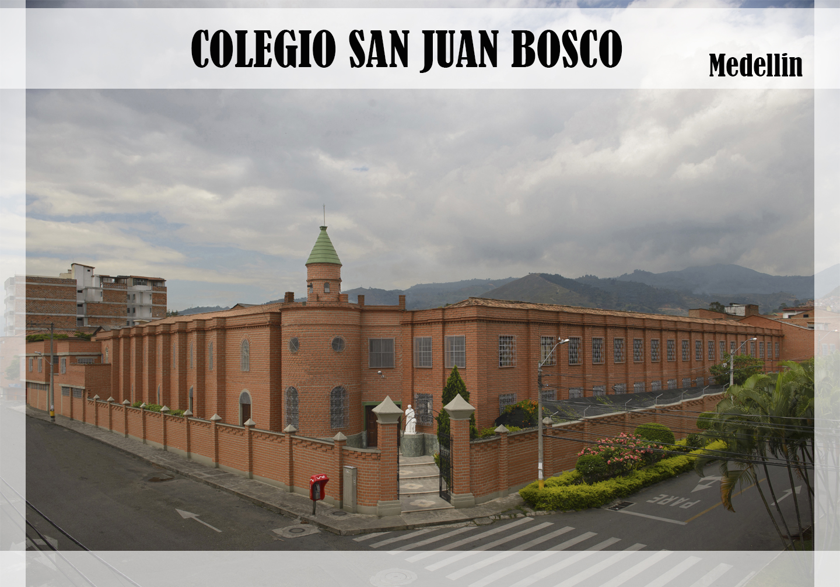
Nuestras Presencias
Es una obra educativa privada, donde las hermanas se dedican a la educación y formación de las y los niños y jóvenes, como Buenos cristianos y honestos ciudadanos.

Slide 17
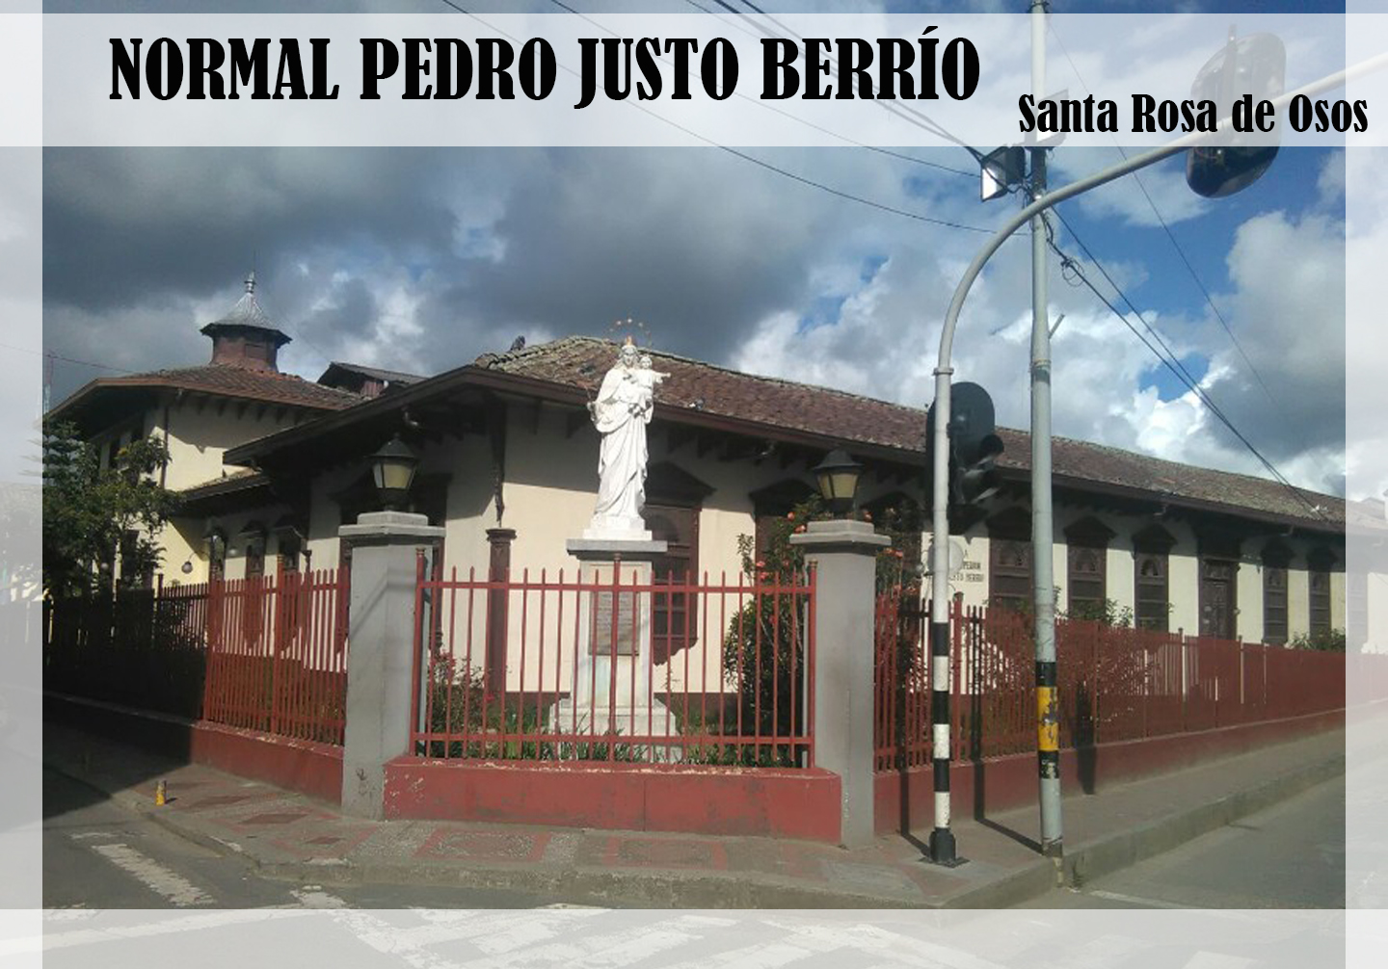
Nuestras Presencias
Es una obra educativa publica, donde las hermanas se dedican a la educación y formación de los niños y jóvenes, como como buenos cristianos y honestos ciudadanos. Por ser un escuela Normal se forman también los futuros maestros de la sociedad. También se atiende una casa para jóvenes, donde se albergan aquellos estudiantes que viven en veredas y por sus condiciones económicas no pueden desplazarse todos los días a sus hogares.

Slide 18
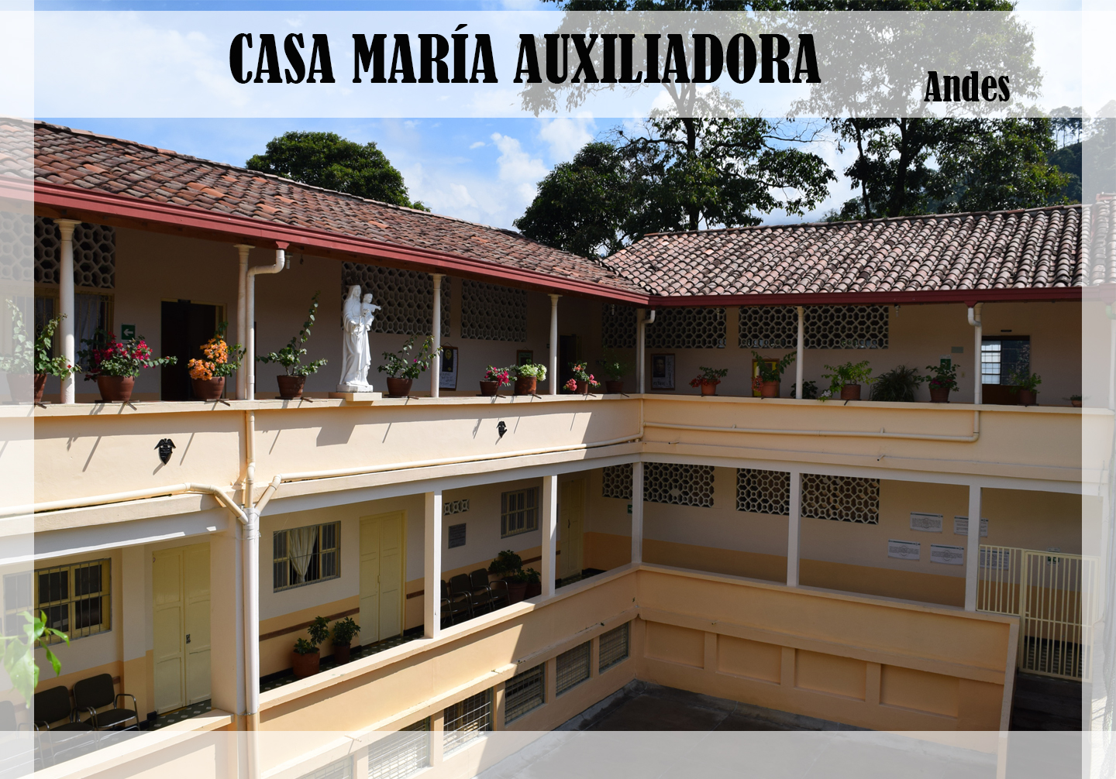
Nuestras Presencias
Es una obra educativa publica, donde las hermanas se dedican a la educación y formación de los niños y jóvenes. Además se atiende el hogar San Juan Bosco, un hogar para niñas que viven en el campo y que por sus condiciones económicas no pueden desplazarse todos los días a sus hogares.

Slide 19
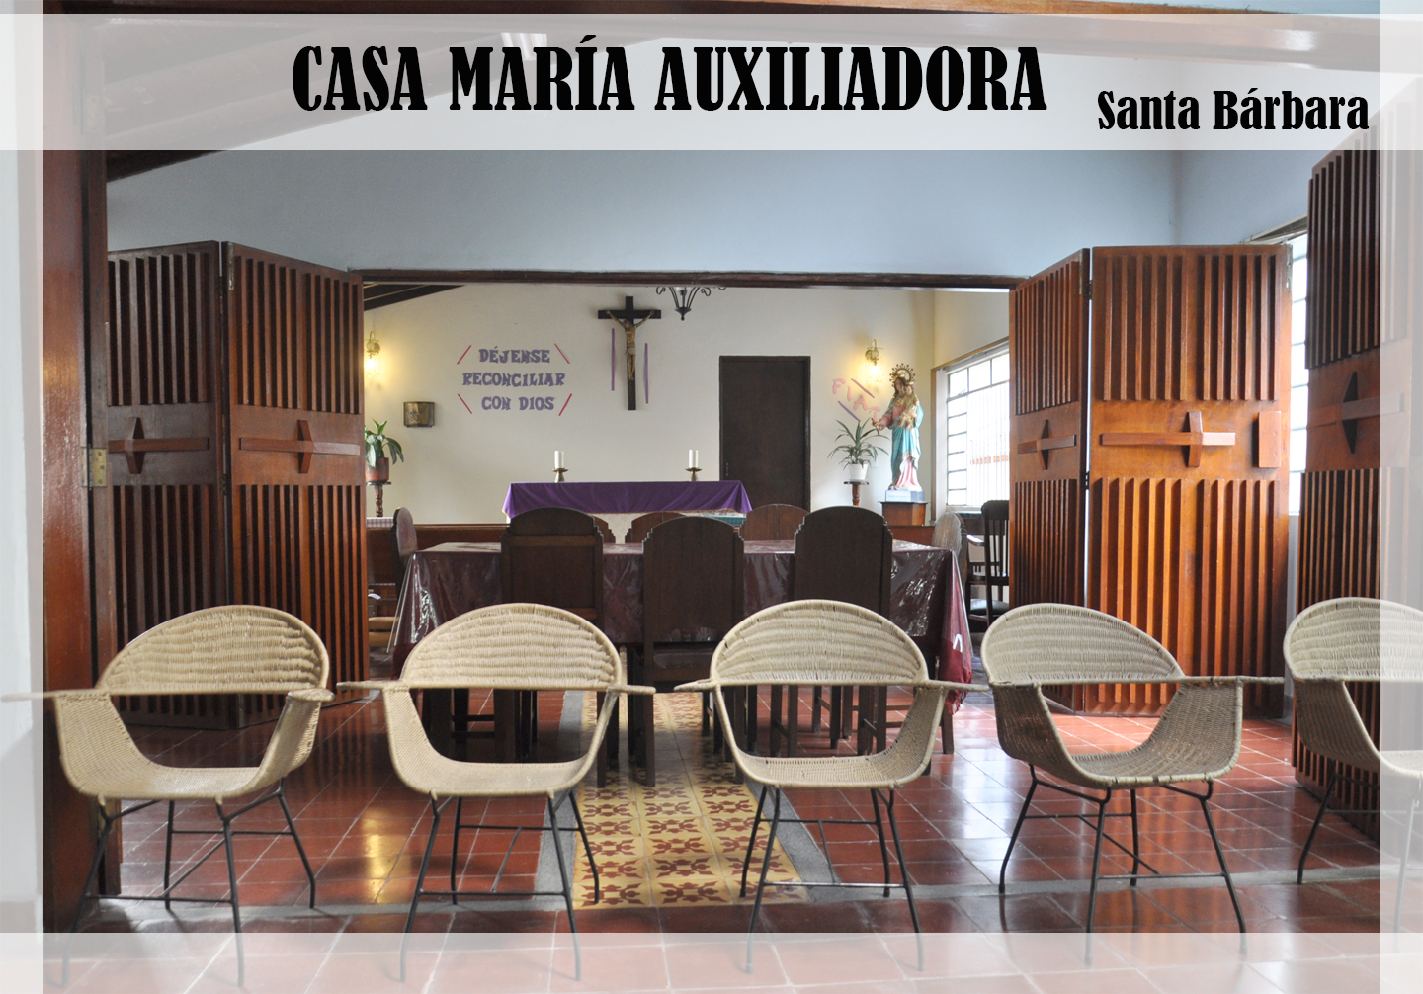
Nuestras Presencias
Esta comunidad no está inserta en una obra Educativa pero atiende el hogar Stefan al cual pertenece un grupo de niñas del campo, de escasos recursos que pasan los días de la semana en el Hogar para poder tener acceso a la escuela.

Slide 20
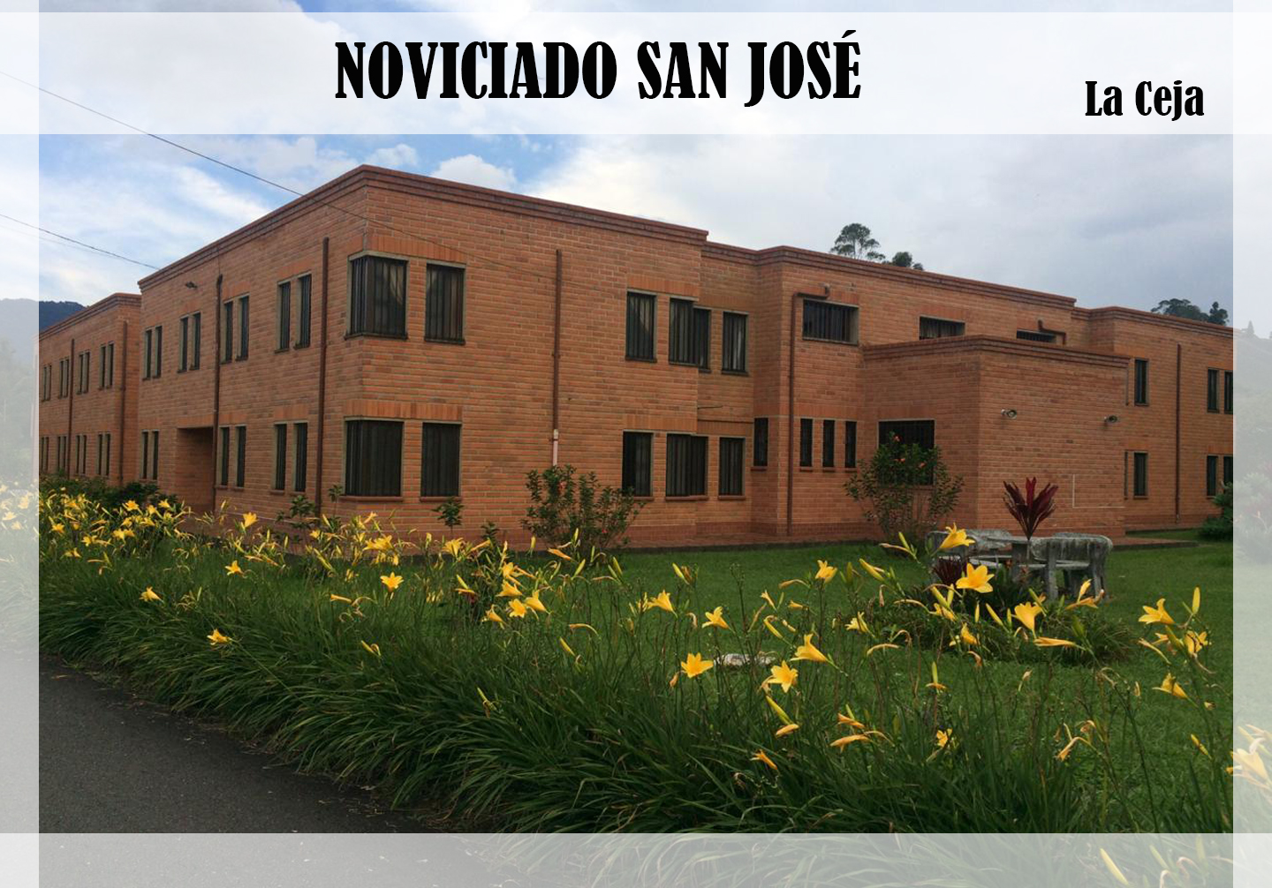
Nuestras Presencias
Es una casa de formación, donde se encuentran las jóvenes que después de un proceso formativo en el aspirantado, deciden seguir respondiendo al Señor en el carisma salesiano. En el noviciado se inicia como tal la experiencia de vida religiosa. Es un noviciado internacional, donde se cuenta con la presencia de jóvenes de Ecuador, Perú, Venezuela y Bogotá.

Slide 21
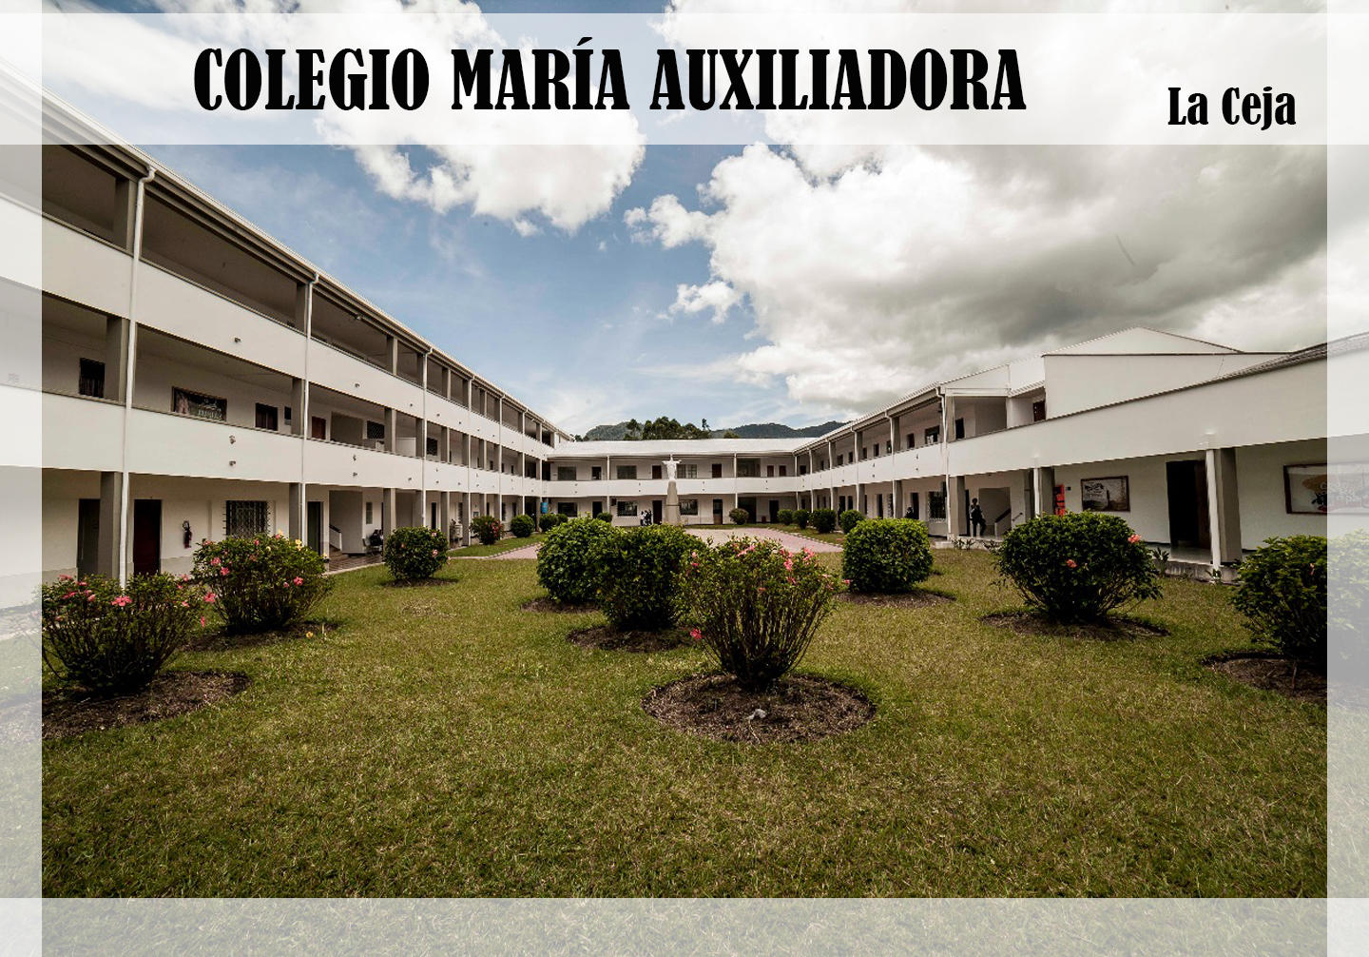
Nuestras Presencias
Es una obra educativa privada, donde las hermanas se dedican a la educación de las niñas y jóvenes, formando beunos cristianos y honestos ciudadanos.
En esta casa además se encuentra el aspirantado, la casa de formación para las jóvenes que están iniciando su procesos de responder al llamado de Dios en el Instituto de las FMA.

Slide 22
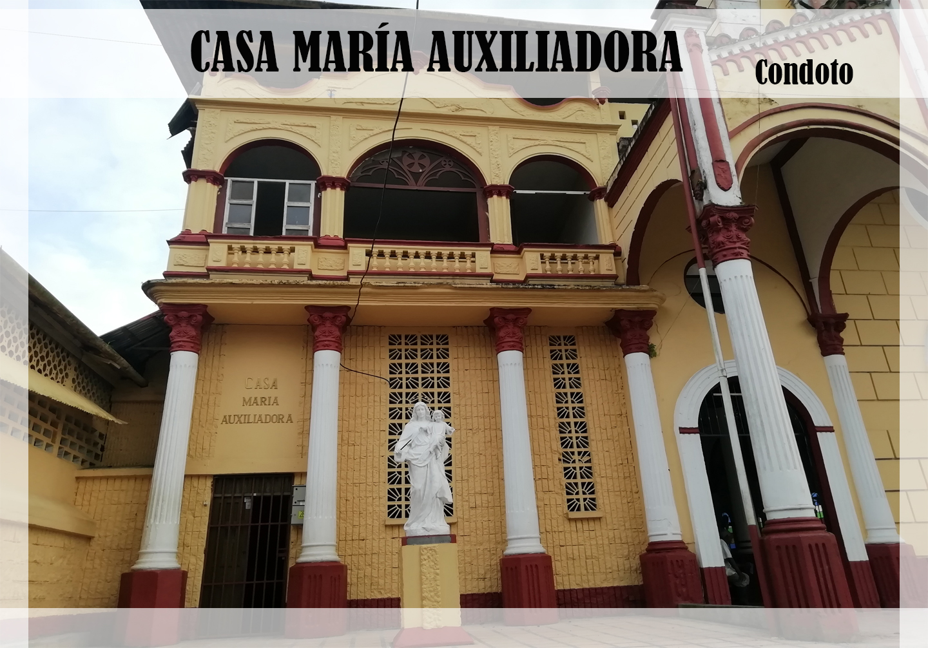
Nuestras Presencias
En esta comunidad las hermanas ya no están en una obra Educativa, hay una hermana vinculada al gobierno y trabaja en una obra Educativa publica en Istmina.
La presencia de las hermanas se basa sobre todo en apoyar la labor evangelizadora de la parroquia y en dar apoyo a niños y jóvenes.

Slide 23
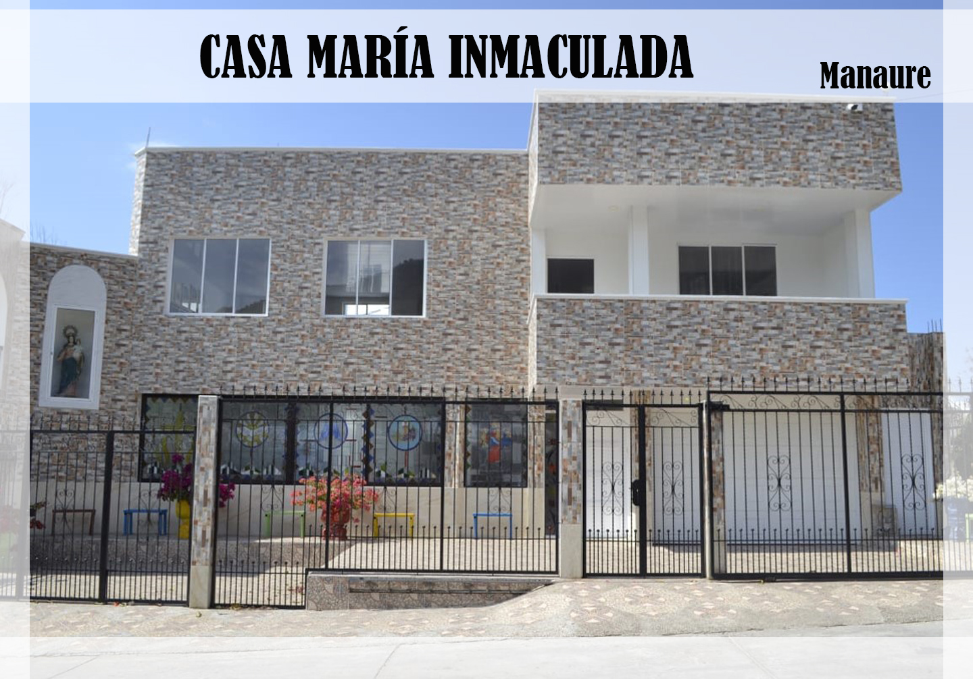
Nuestras Presencias
Es una obra educativa publica, donde las hermanas se dedican a la educación de las y los niños y jóvenes, formando buenos cristianos y honestos ciudadanos.
También en esta comunidad se realiza un trabajo fuerte con la comunidad indígena.

Slide 24
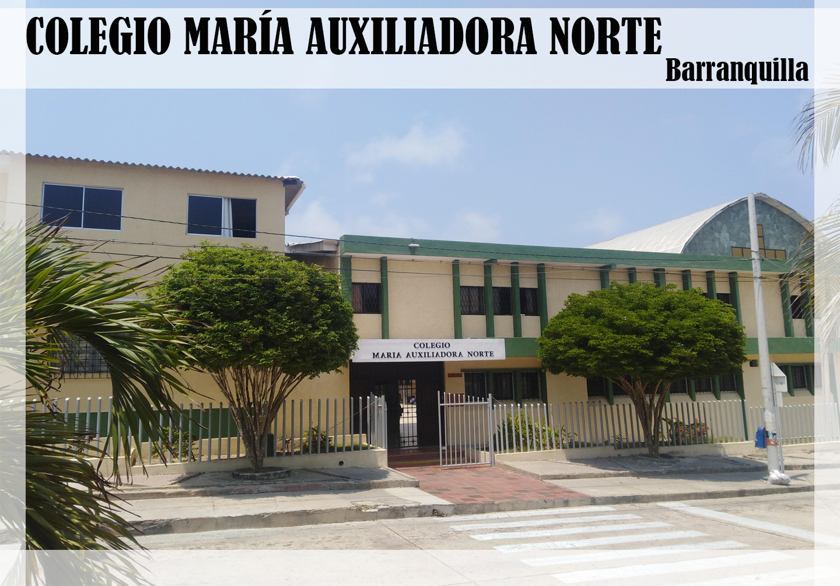
Nuestras Presencias
Es una obra educativa privada, donde las hermanas se dedican a la educación de las niñas y jóvenes, formando buenas cristianas y honestas ciudadanas.

Slide 25
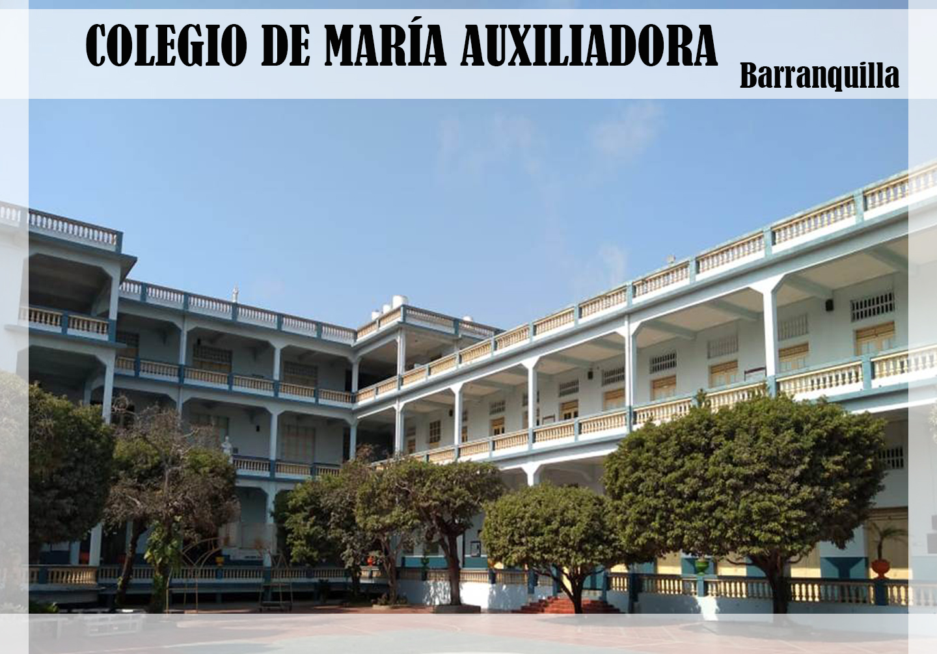
Nuestras Presencias
Es una obra educativa privada, donde las hermanas se dedican a la educación de las y los niños y jóvenes, formando buenos cristianos y honestos ciudadanos.
También allí se lleva adelante una obra social liderada por las exalumnas donde se ofrecen talleres a mujeres de escasos recursos y cabeza de familia.

Slide 26
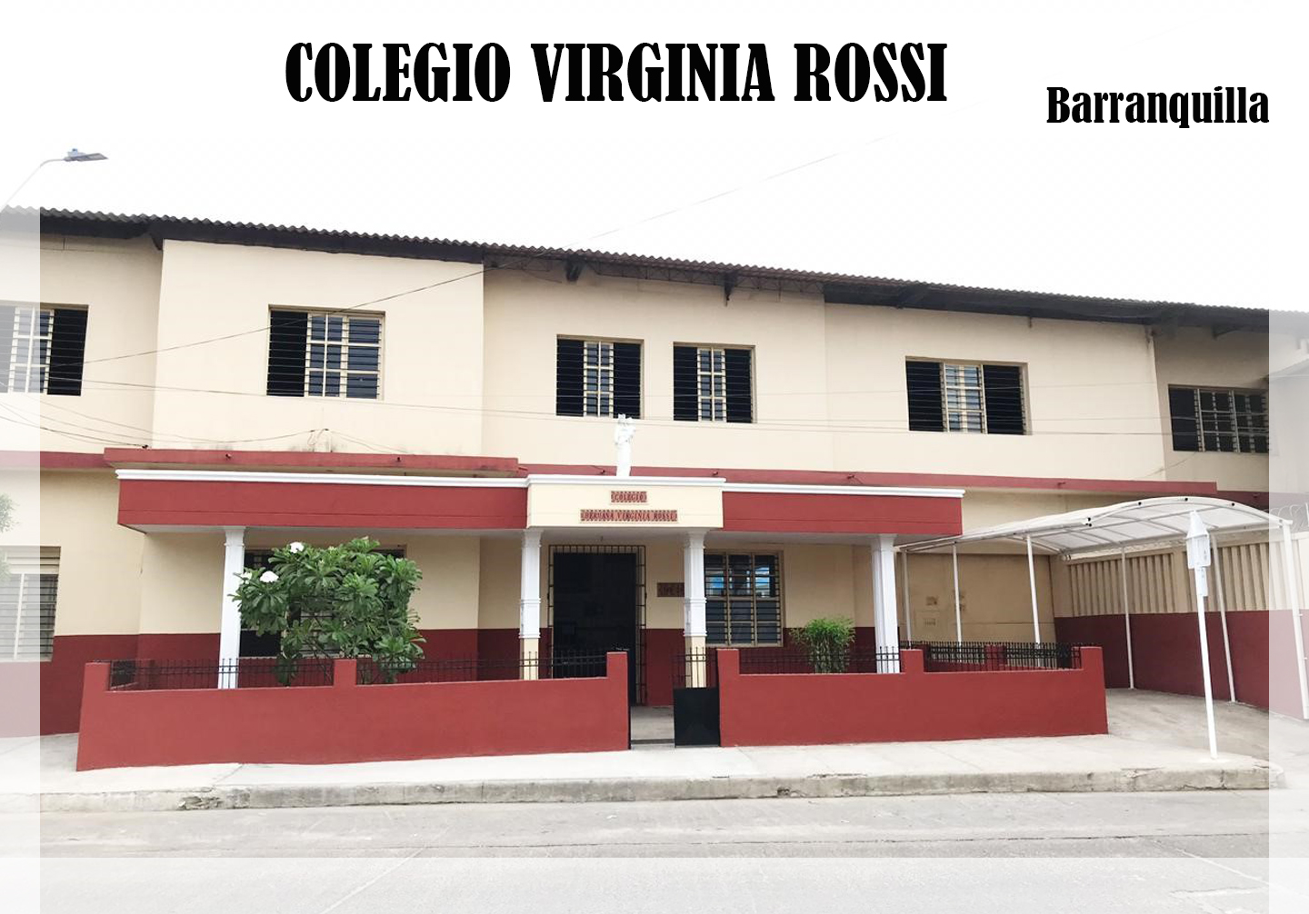
Nuestras Presencias
Es una obra educativa privada, donde las hermanas se dedican a la educación de las niñas y jóvenes, formando buenas cristianas y honestas ciudadanas.

Slide 27
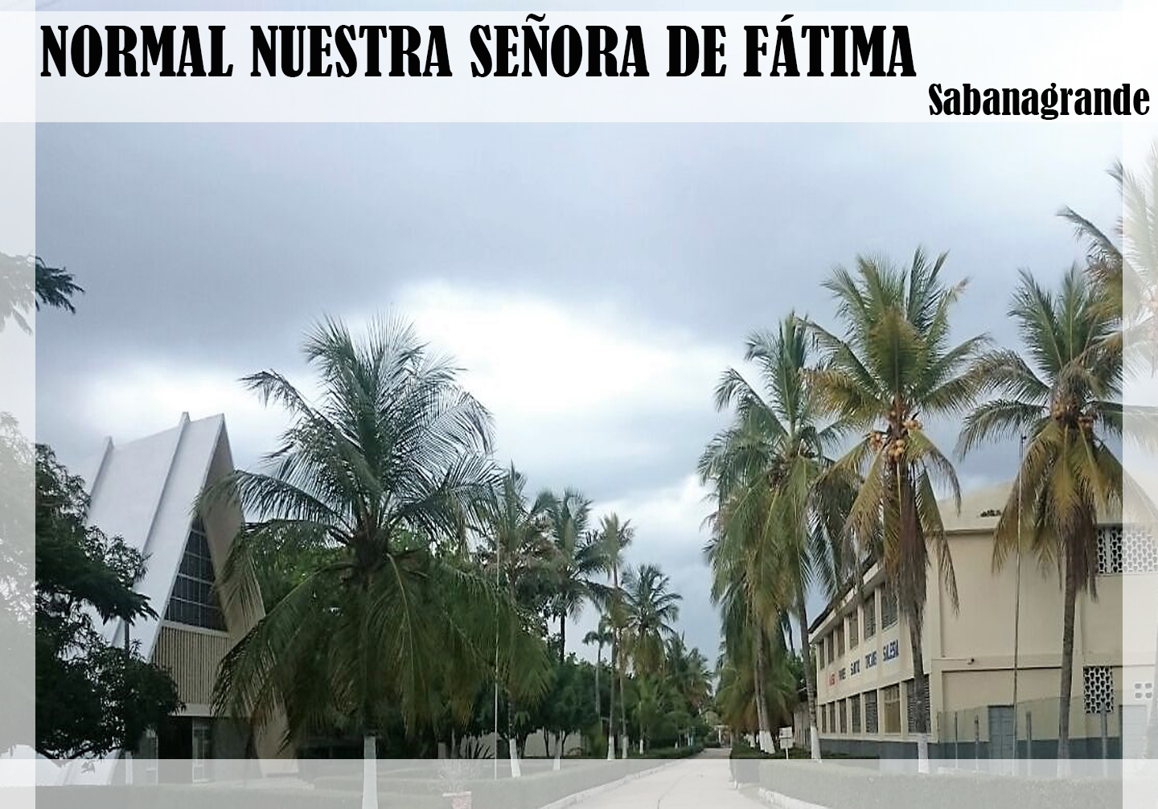
Nuestras Presencias
Es una obra educativa publica, donde las hermanas se dedican a la educación y formación de los niños y jóvenes, como como buenos cristianos y honestos ciudadanos. Por ser un escuela Normal se forman también los futuros maestros de la sociedad.

